Slide 1



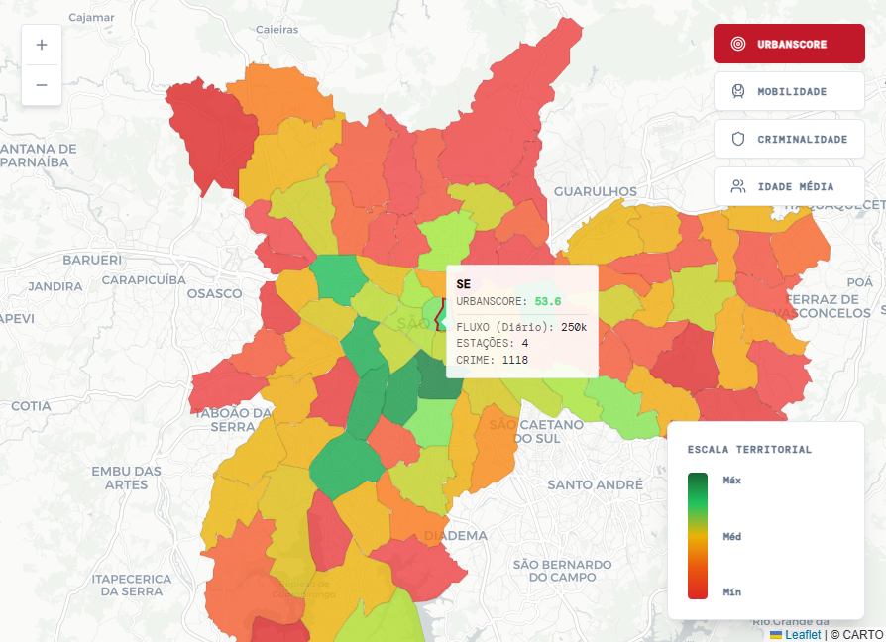

PROJETO URBANIS
Cassio Gama, Luiz Eduardo, Henrique Jorge, Renan Damprelli, Pedro Augusto Macedo Orientadores: Aimar Martins Lopes
O PROBLEMA
RESULTADOS
A análise territorial ainda representa um desafio para empresas e gestores públicos. Embora existam bases relevantes produzidas por instituições como IBGE, SEADE, SSP-SP, os dados permanecem dispersos, técnicos e de difícil interpretação integrada.
Como consequência, decisões relacionadas à expansão comercial, planejamento urbano e análise regional frequentemente são realizadas sem apoio analítico estruturado, dificultando comparações entre diferentes territórios e reduzindo o aproveitamento estratégico
A aplicação do UrbanScore evidenciou diferenças relevantes entre os distritos analisados, demonstrando impactos distintos de mobilidade, densidade urbana, centralidade econômica e fatores de risco sobre o potencial territorial. O modelo permitiu estruturar comparações urbanas mais abrangentes do que análises isoladas de densidade populacional, possibilitando interpretações segmentadas conforme o perfil do negócio analisado. Os resultados possuem caráter exploratório e representam uma etapa inicial de validação do modelo analítico e da proposta de inteligência territorial da Urbanis.
INTRODUÇÃO
A PROPOSTA
Gráfico 01: Distribuição Territorial Multicamada
A Urbanis propõe uma plataforma de inteligência territorial baseada no UrbanScore, um modelo analítico multicritério capaz de integrar indicadores urbanos, demográficos, econômicos e de mobilidade em uma métrica comparável entre distritos da cidade de São Paulo.
O sistema combina variáveis como densidade demográfica, fluxo metroferroviário, centralidade econômica, criminalidade e vulnerabilidade social. Permitindo análises segmentadas conforme diferentes perfis de negócio. O objetivo é transformar dados públicos em suporte analítico para tomada de decisão territorial e estudos de expansão urbana.
Fonte: Urbanis. Elaboração a partir de dados públicos
TECNOLOGIAS UTILIZADAS
REFERÊNCIAS
Python
React
TailwindCSS
Streamlit
Pandas
Ploty
GeoJSON
Shapely
IBGE. Censo Demográfico 2022.
IPVS. Índice Paulista de Vulnerabilidade Social.
SSP-SP. Estatísticas Criminais do Estado de São Paulo.
GeoSampa. Base de Dados Geoespaciais do Município de São Paulo.
Metrô de São Paulo. Fluxo de Passageiros e Infraestrutura Metroferroviária.
IV SEMANA FECAP DE TECNOLOGIA - 2026
Fundação Escola de Comércio Álvares Penteado - FECAP

